Slide 1
Эффективность работы Современные технологии Конкурентное преимущество

Slide 2
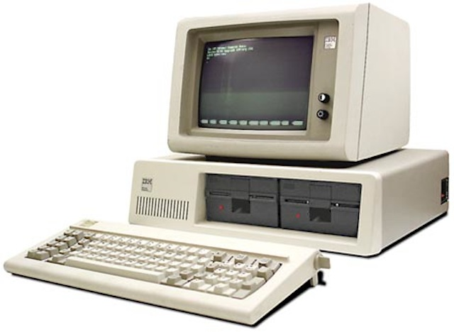
Notes:
Хотим рассказать про новый продукт, новая эра в автоматизации
Сначала мы начали использовать таблицы, использовали гросс бухи
Потом появилась система, благодаря своему удобству стала. Мы выкинули грссбухи, жить стало легче.
Но мы по-прежнему остались с пережитком прошлого в виде бумаги

Slide 3
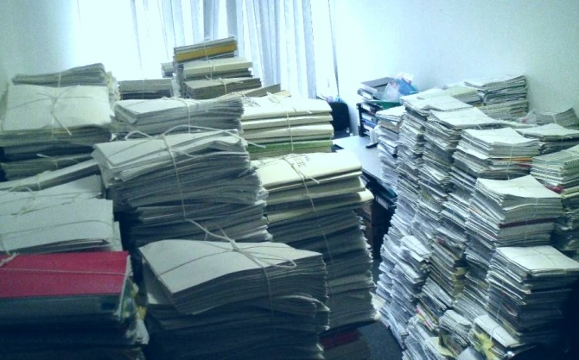
Notes:
бумаги

Slide 4
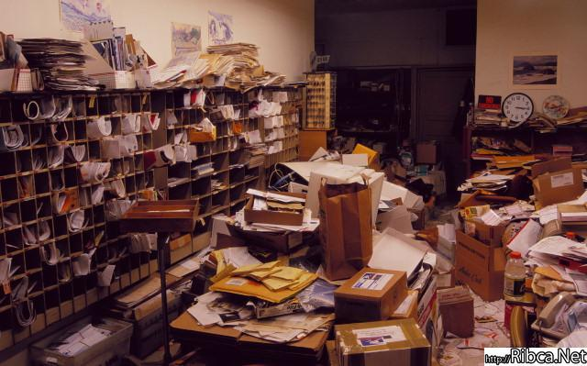
Notes:
Еще бумаги

Slide 5
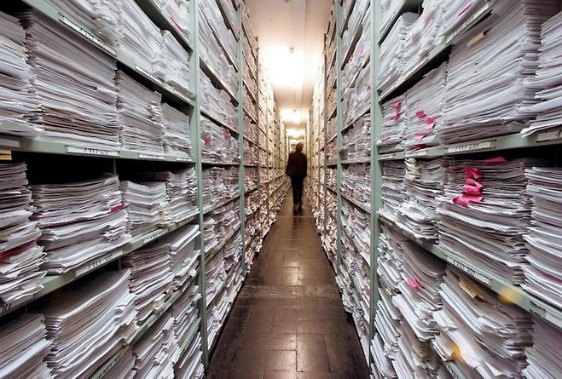
Notes:
Еще буемаги

Slide 6
?
Notes:
Куда дальше двигаться?
Имеет ли смысл, если?
Что можно сделать с бумагой?

Slide 7
Отчетность
Обмен
документами
?
Бумажные документы
Notes:
Мы посмотрели, что уже есть у нас для избавления от бумаги
Мы можем сдавать отчетность в электронном виде
Можем обмениваться
Но все равно и
МЫ РЕШИЛИ ИСПРАВИТЬ ЭТУ СИТУАЦИЮ

Slide 8
Notes:
Представляем вам наше решение – Скан Архив.
Скан Архив открывает новую эпоху в автоматизации учета, объединяя эти два мира

Slide 9
Как работает Скан-архив?
Подготовка
к сканированию
Сканирование
Распознавание
по номеру, дате,
штрих-коду
Прикрепление
в «1С»
«СКАН-АРХИВ» переводит любой бумажный документ в скан-копию и прикрепляет ее в базу «1С:Предприятия 8».

Slide 10
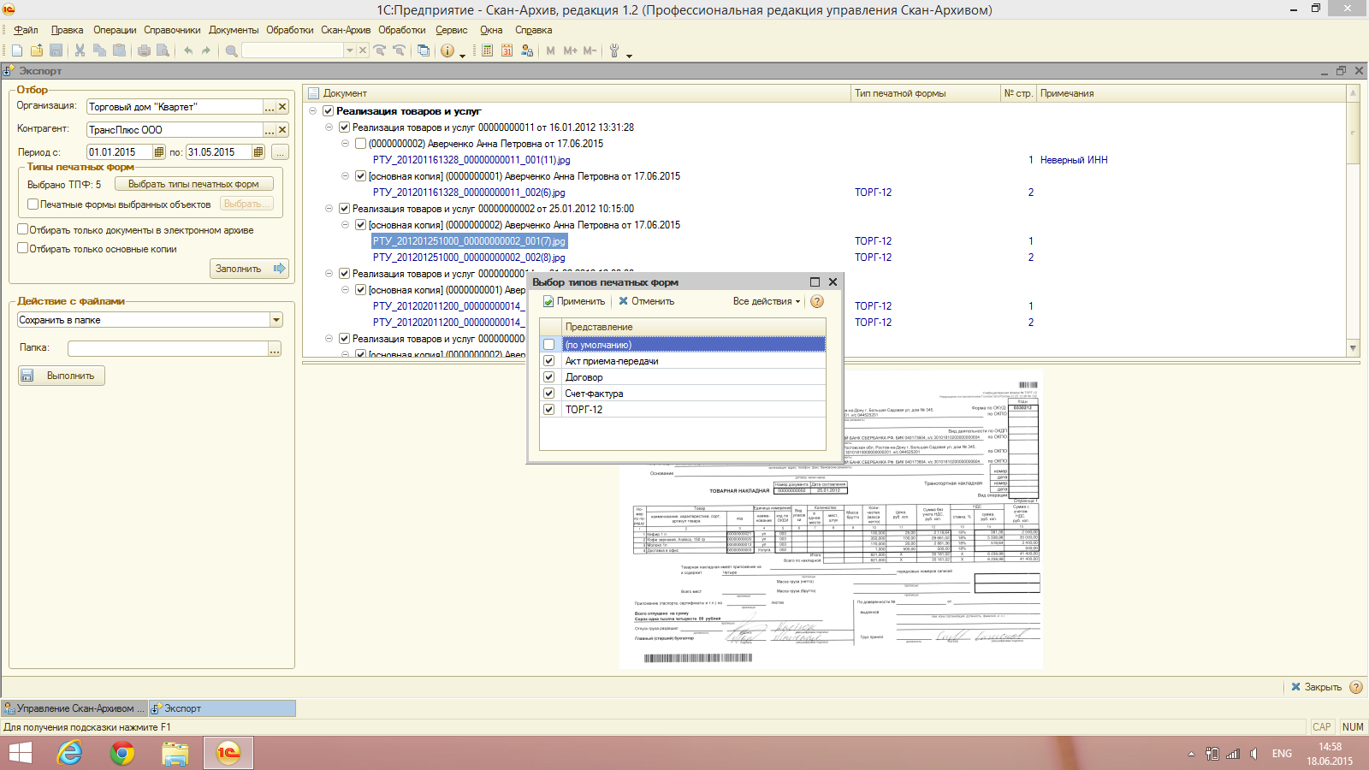

Slide 11
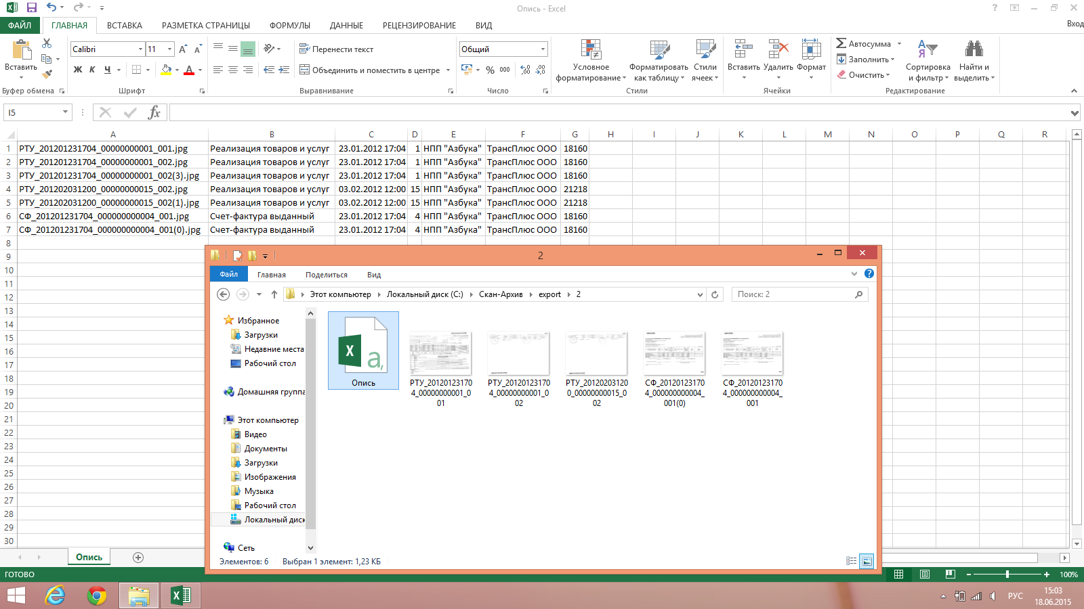

Slide 12
Преимущества «Скан-Архива»
Контроль
Вы полностью контролируете бизнес-процесс
Простота автоматизации
При помощи XML-обмена первичкой
Отсутствие технических конфликтов
Гарантированное отсутствие задваивания

Slide 13
Экономия времени при формировании отчетов
Отсутствует необходимость поиска ответственного за формирование документа
Удобная система фильтров
Возможность отправлять документы прямо из базы «1С:Предприятия 8»

Slide 14
Почему электронный архив?
Потеря документа
Медленный поиск по архиву
Высокие затраты на аренду помещений
Отсутствие централизованного хранилища
Отсутствие возможности совместной работы с одним экземпляром документа

Slide 15
Нет поддержки версионности документов
Работать с архивом в реальном времени невозможно
Трудоемкий процесс подготовки налоговой и аудиторской отчетности
Низкий уровень структурированности

Slide 16
Как добиться того, чтобы все документы были в базе? Один из возможных путей – ЭДО, но:

Slide 17
Сложности с «одноразовыми» клиентами
VIP клиент 1
Поставщик 1
Поставщик 2
Компания
VIP клиент 2
Поставщик 3
VIP клиент 3

Slide 18
Использование «Скан-Архива» и ЭДО
возможность учитывать документы, отправленные посредством ЭДО («1С – Такском», «1С-ЭДО»);
исключать электронные документы из результатов отчета;
кроме скан-образов выгрузить и файлы электронных документов.

Slide 19
КАК ЭТО РАБОТАЕТ?
Notes:
ДЕМОНСТРАЦИЯ

Slide 20
Возможные альтернативы
Варианты, которые рассмотрела компания «ГЭНДАЛЬФ», когда создавала электронный архив у себя

Slide 21
Системы документооборота
Контроль полноты архива – нет уверенности, что все документы в наличии
Доступность – архив в отрыве от «1С» неудобен и дорог, требуется дополнительное ПО
Сложность работы для бухгалтера – необходимо обучение и поддержка 2-х и более программных комплексов

Slide 22
Что вы приобретете благодаря «Скан-Архиву»
Упорядоченный архив непосредственно в «1С:Предприятии 8»
Проверку полноты возвращенных документов в базе
Мгновенный поиск скана любого документа прямо из базы «1С:Предприятия 8»

Slide 23
Система лицензирования
Наличие лицензии требуется только для внесения документов в «1С», остальной функционал доступен всем пользователям «1С», в соответствии с лицензированием рабочих мест самой программы «1С:Предприятие 8».

Slide 24
Отличия версий «Скан-Архива»

Slide 25
Пример: организации необходимо три рабочих места под «Скан-Архив»
48 000p
144 000p
88 000p

Slide 26
Порядок оказания услуги
Подключение и настройка «Скан-Архива» и оборудования.
Подготовка документов (самостоятельно или подготовит наш специалист).
Сканирование документов в электронный архив.
Распознавание и привязка скан-образа к документу в базе.
Электронный архив можно использовать в работе.

Slide 27
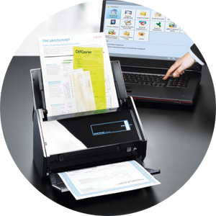
Порядок оказания услуги
Сканирование
документов
Распознавание
скан-образа
Электронный архив можно использовать в работе

Slide 28
Введение «Скан-Архива» в работу компании

Slide 29
Не требуется установка дополнительного программного обеспечения
Архив ведется непосредственно в «1С:Предприятии 8»
(любые конфигурации «1С»).

Slide 30
Что нужно для работы?
«1С»
«Скан-Архив»
Потоковый сканер
Предпроектное исследование

Slide 31
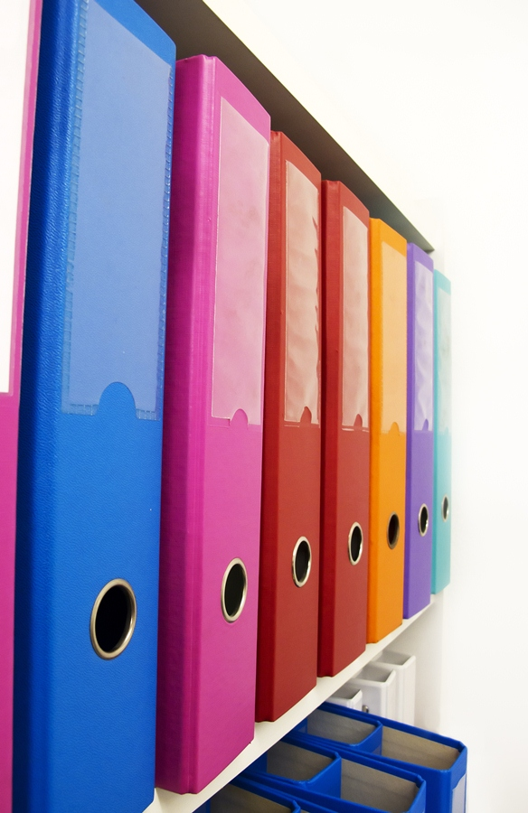
Что делать с существующим бумажным архивом?
Оставить как есть, начать вести электронный с момента внедрения программы.
Оцифровать при помощи версии «Скан-Архив» ПРОФ с распознаванием по основным реквизитам.
Передать на оцифровку нам.

Slide 32
Наши партнеры:
«АГРО-МАСТЕР», г. Ростов-на-Дону – оптовая торговля зерном.
«АМИЛКО», г. Миллерово – крупнейшая производственная площадка по глубокой переработке зерна кукурузы и выпуску различных видов крахмалов, сахаристых продуктов, высокобелковых кормов.
КОРПОРАЦИЯ «ГЛОРИЯ ДЖИНС», г. Ростов-на-Дону – торговля одеждой, обувью и аксессуарами собственного производства под марками Gloria Jeans и Gee Jay.
«ЛИНКОМ», г. Москва – дистрибьюция слабоалкогольной продукции и напитков; услуги по логистике и складскому хранению продукции; развитие собственных торговых марок.
ООО «РОСТОВСКАЯ ТОПЛИВНАЯ КОМПАНИЯ», г. Ростов-на-Дону – оптовая торговля нефтепродуктами, бункеровка судов.

Slide 33
Наши партнеры:
«ПРИМА-ЦЕНТР-ЮГ», г. Ростов-на-Дону – поставки цветного металлопроката, официальный дилер «УГМК-ОЦМ».
НПО «Турбулентность-Дон», г.Ростов-на-Дону - создание энергетических решений для нефтегазового комплекса и жилищно-коммунального хозяйства.
«СПК ТЕХНОЛОГИИ», г. Москва – строительство, общестроительные работы
«ТАЙМЕРС», г. Красноярск – дистрибьюция продуктов питания
АУДИТОРСКАЯ КОМПАНИЯ «УВЕРЕННОСТЬ», г. Москва – проведение аудиторских проверок, бухгалтерское сопровождение
РОСТСЕЛЬМАШЭНЕРГО И…

Slide 34
Хотите быть уверены в своих финансовых документах?
Ведите архив сразу в «1С:Предприятии 8» с помощью программы «Скан-Архив»

Slide 35
Как автоматизировать ввод «первички» в 1С

Slide 36
Наши решения для работы с бумажными документами
Мы решили проблему бумажного архива
scan-archive.ru
Следующий шаг в развитии технологий распознавания
?
Notes:
Мы разработали программу «Скан-Архив», которая позволяет вести электронный архив бухгалтерских документов в «1С». C версией ПРОФ вы сможете находить документы без штрихкода, по ключевым реквизитам (дата и номер документа, тип документа), считанным со скан-образа.
Следующий шаг в развитии технологий распознавания – полное распознавание информации на скан-образе и её загрузка в базу

Slide 37
Рабочие проблемы, которые повторяются изо дня в день
Многостраничные документы требуют кропотливого ручного труда, который занимает много часов.
Сотрудники занимаются вводом данных вместо решения
задач, которые развивают бизнес.
Для ввода данных приходится нанимать новых сотрудников, тратить время на их обучение.
Большой процент ошибок из-за ручного ввода. А любая ошибка в введенной накладной – это потеря денег вашего бизнеса.

Slide 38
Есть решение: автоматический ввод документов прямо в «1С»
Мы создали программу, которая облегчает ежедневную работу тысячам бухгалтеров, закупщиков, работников склада и др., а их компаниям экономит средства.

Slide 39
Как это работает:
Программа распознает данные из скан-образов
Сканируете документы
Получаете документы от поставщиков (ТОРГ-12, счета-фактуры, УПД)
По полученным данным создается документ в «1С»
Остается только провести документ!

Slide 40
Давайте рассмотрим подробнее, как это работает:

Slide 41
Наше решение – внешняя обработка
не нужен отдельный бюджет на сопровождение программы;
установку может выполнить системный администратор по инструкции;
для поддержки не нужны специализированные знания.

Slide 42
Стоимость
Это массовая программа, которая ориентирована на
широкий круг пользователей, в отличие от имеющихся эксклюзивных решений, которые разрабатываются под заказ за большие деньги.

Slide 43
Основное предложение – однопользовательская лицензия
Скан-Загрузка документов Лицензия на 1 рабочее место сроком на 1 год
9 800 руб.

Slide 44
Пакеты многопользовательских лицензий
3 рабочих мест на 1 год – 17 500 руб.
5 рабочих мест на 1 год– 24 500 руб.
10 рабочих мест на 1 год– 37 500 руб.
25 рабочих мест на 1 год– 68 500 руб.

Slide 45
Работает со сканерами:
Потоковый сканер (который поддерживает протокол TWAIN 2.0)
Планшетный сканер (тогда работа с программой только через папку)
МФУ (тогда работа с программой только через папку)
! В настройках сканера «Разрешение сканирования» должно быть не меньше 300 dpi (пикселей на дюйм)

Slide 46
Поддерживаемые операционные системы:
«Windows 7 Service Pack 1»
«Windows Vista Service Pack 1»
«Windows 8, Windows 8.1»
«Windows Server 2008 SP2»
«Windows Server 2012»

Slide 47
Конфигурации, с которыми работает «Скан-Загрузка документов»:
«Управление производственным предприятием», редакция 1.3» (УПП 1.3).
«1С:ERP Управление предприятием», редакция 2.0 (ERP 2.0).
«Комплексная автоматизация», редакция 1.1 (КА 1.1).
«Управление торговлей», редакция 10.3 (УТ 10.3).
«Управление торговлей», редакция 11 (УТ 11.1).
«Бухгалтерия предприятия 2.0» (БП 2.0).
«Бухгалтерия предприятия 3.0» (БП 3.0).
«1С:Розница»

Slide 48
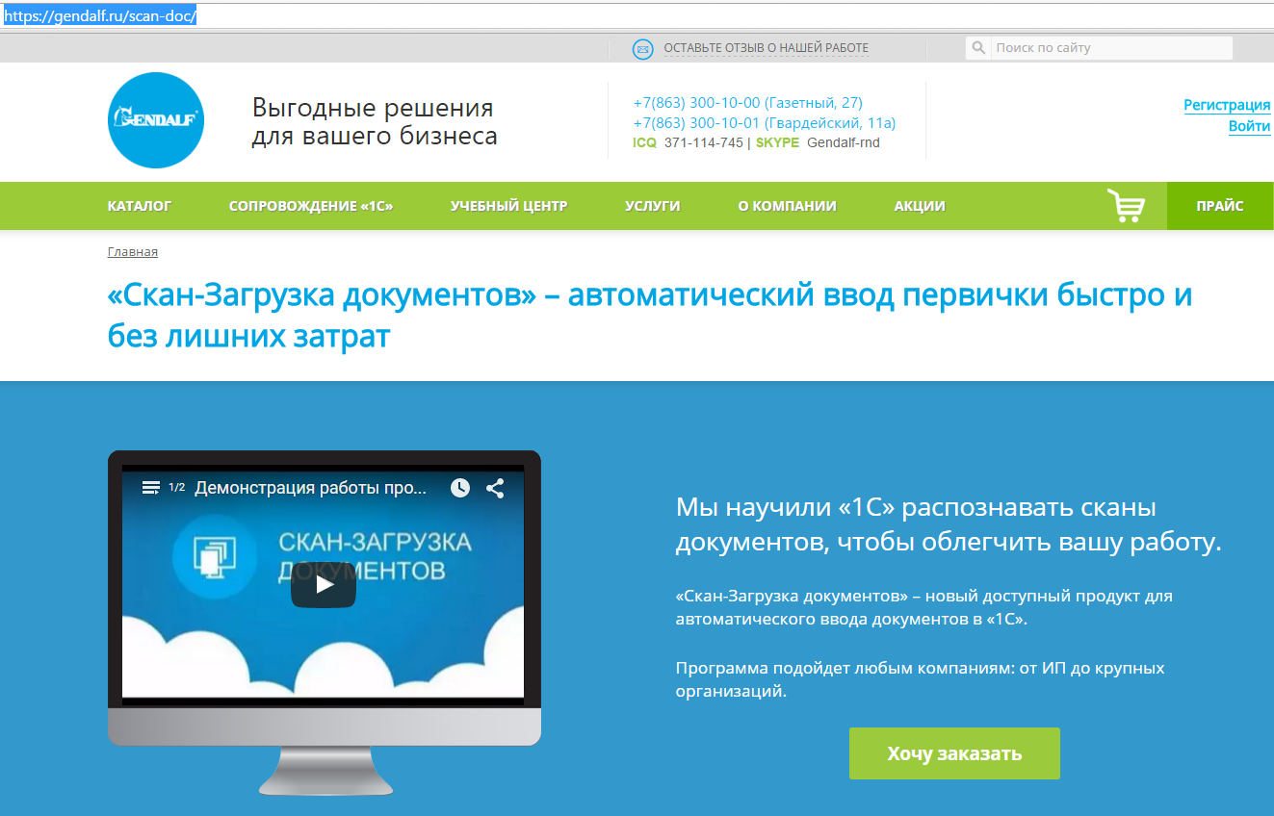
Подробности на нашем сейте
https://gendalf.ru/scan-doc/

Slide 49
Появились вопросы?
Задайте их нашим менеджерам прямо сейчас!
Рогова Лилия
E-mail: okr@gendalf.ru
Тел: (863) 300-10-01,
моб:8 903 461 22 14
Сайт: scan-archive.ru

